Slide 1

Banka Muhasebesi
Gelir Tablosu ve Özkaynaklarda Muhasebeleştirilen Gelir Gider Kalemlerine İlişkin Tablo
Gelir tablosu, bankanın belirli bir hesap döneminde elde ettiği tüm hasılat ve gelirler ile katlandığı tüm maliyet ve giderleri sınıflandırılmış olarak gösteren ve dönem faaliyet sonuçlarını kâr veya zarar olarak özetleyen tablodur.
Bütün gelir ve giderler, tahakkuk tarihleri itibarıyla kayda alınır ve tahakkuk ettikleri hesap dönemine ait gelir tablosunda gösterilir.
Gelirler, varlıklardaki artışa veya yükümlülüklerdeki azalışa bağlı olarak elde edilebilir iktisadi faydalarda güvenilir bir şekilde ölçülebilen bir artış olduğunda, gelir tablosunda muhasebeleştirilir. Gelirlerin kayda alınması, varlıklardaki artış veya yükümlülüklerdeki azalışlarla eş zamanlı olarak gerçekleştirilir.
Giderler, varlıklardaki azalış veya yükümlülüklerdeki artışa bağlı olarak elde edilebilir iktisadi faydalarda güvenilir bir şekilde ölçülebilen bir azalış olduğunda, gelir tablosunda muhasebeleştirilir. Giderlerin muhasebeleştirilmesi, yükümlülüklerdeki artış veya varlıklardaki azalışlarla eş zamanlı olarak gerçekleştirilir.

Slide 2
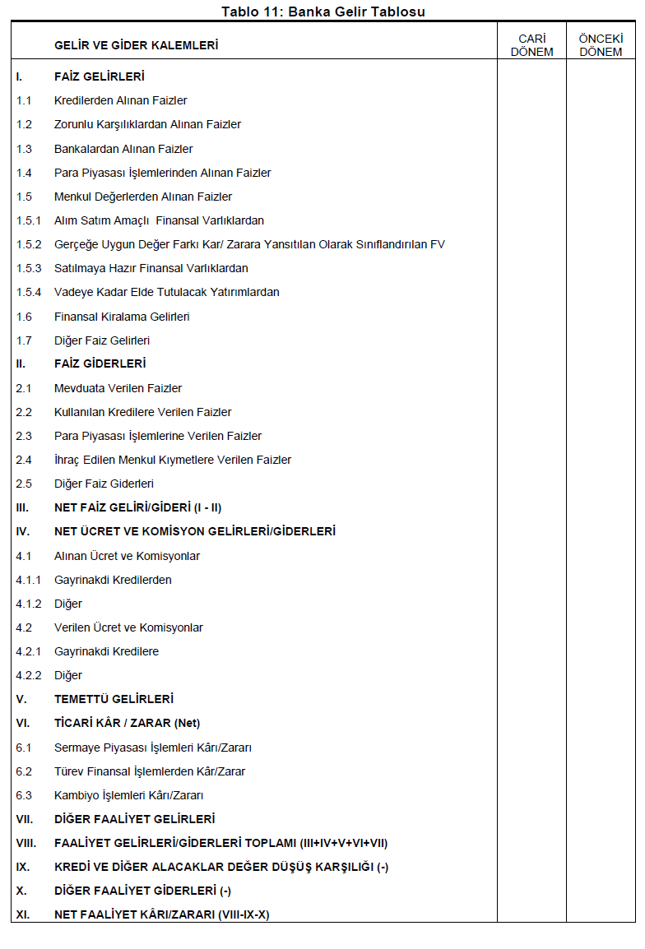
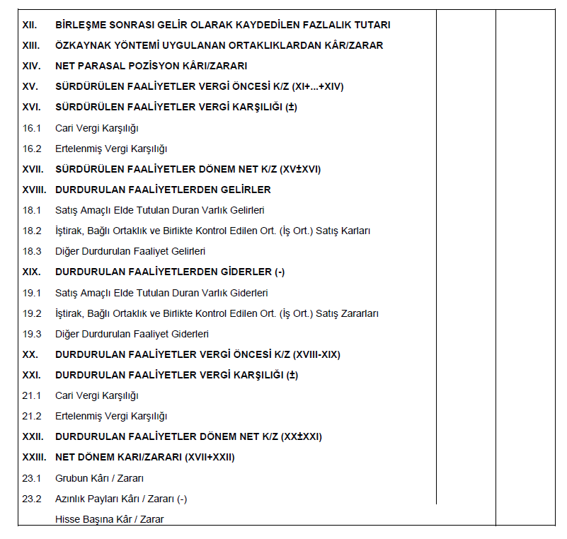

Slide 3
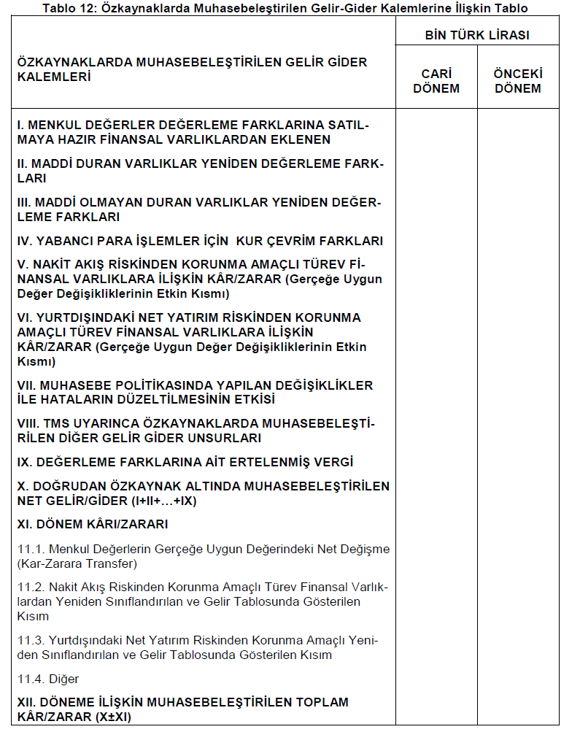

Slide 4
Banka Muhasebesi
Nakit Akış Tablosu
Nakit akış tablosu, belirli bir muhasebe döneminde bankaların nakit ve nakit benzeri varlıklarında meydana gelen değişiklikleri ifade eden nakit akışlarını (nakit tahsilat ve ödemelerini), kaynakları ve kullanım yerleri bakımın dan bankacılık faaliyetleri, yatırım faaliyetleri ve finansman faaliyetleri itibarıyla sınıflandırarak gösteren tablodur. Nakit akış tablosu, bankanın nakit ve nakde eşdeğer varlık yaratma kabiliyetinin, bunların tutarının, zamanlamasının ve kesinliğinin değerlendirilmesine yönelik finansal bilgileri içerir ve bu tablonun düzenlenmesinde nakit esası benimsenir.
Özkaynak Değişim Tablosu
Özkaynak değişim tablosu, ana ve katkı sermaye kalemlerinin her birinin dönem başı bakiyesini, dönem içinde söz konusu kalemlerde meydana gelen artışları veya azalışları ve dönem sonu kalanını ayrı ayrı gösterecek biçimde düzenlenir. Karşılaştırılabilirliği sağlamak bakımından, cari dönem hareketlerini yanı sıra önceki dönem hareketleri ayrı bir bölüm şeklinde gösterilir.

Slide 5
Banka Muhasebesi
Yıl Sonu ve Ara Dönem Finansal Raporlar
Bankalar tarafından söz konusu yönetmelik ve ilgili tebliğlerde belirtilen biçim ve içerikte hazırlanan yıl sonuna ilişkin finansal tablolar, bağımsız denetim raporu ve bunların ekinde yer alacak BDDK tarafından açıklanması gerekli görülen ilave bilgiler yıl sonu finansal raporunu; kâr dağıtım tablosu hariç olmak üzere ilgili ara döneme ilişkin finansal tablolar, bağımsız denetim raporu ve bunların ekinde yer alacak banka yönetim kurulu başkanı ve genel müdürünün ara dönem faaliyetlerine ilişkin değerlendirmelerini içerecek ara dönem faaliyet raporu ile BDDK tarafından açıklanması gerekli görülen ilave bilgiler ara dönem finansal raporunu oluşturur.
Yönetim Kurulunun Sorumluluğu
Yönetim kurulu, söz konusu yönetmelikte belirlenen usul ve esaslara uygun olarak faaliyetlerin muhasebeleştirilmesi, finansal tabloların hazırlanması, onaylanması, denetlenmesi, yetkili mercilere sunulması ve yayımlanması dâhil finansal raporlama sistemini, görev, yetki ve sorumlulukları belirlemek, bilgi sistemlerini yeterli hale getirmek ve uygulamayı gözetmekle yükümlüdür. Bu yükümlülüğe bağlı olarak yönetim kurulu, muhasebe ve raporlama sistemiyle ilgili olarak; temel politikaların belirlenmesi, iş tanımlarının, görev, yetki ve sorumlulukların iş akış şemasına uygun olarak açık bir şekilde yapılması, iç ve dış bilgi akış sisteminin yeterli hale getirilmesi, yetki ve sorumlulukların açık bir şekilde belirlenmesi ve bununla ilgili uygulamanın gözetilmesi hususlarında gerekli tedbirleri almakla sorumludur.

Slide 6
Banka Muhasebesi
Banka Tekdüzen Hesap Planı
Bankacılık işlemleri, Muhasebe Uygulama Yönetmeliği kapsamında belli başlı işlemlerdeki standartları belirleyen tebliğler ve Tekdüzen Hesap Planı ve İzahnamesi Hakkındaki Tebliğ hükümleri çerçevesinde muhasebeleştirilir.
Tekdüzen Hesap Planı, aşağıda belirtilen gruplardan oluşur;
0 DÖNEN DEĞERLER
1 KREDİLER
2 YATIRIM AMAÇLI DEĞERLER VE DİĞER AKTİFLER
3 MEVDUAT VE DİĞER YABANCI KAYNAKLAR
4 ÖZKAYNAKLAR
5 FAİZ GELİRLERİ
6 FAİZ GİDERLERİ
7 FAİZ DIŞI GELİRLER
8 FAİZ DIŞI GİDERLER
9 BİLANÇO DIŞI HESAPLAR

Slide 7
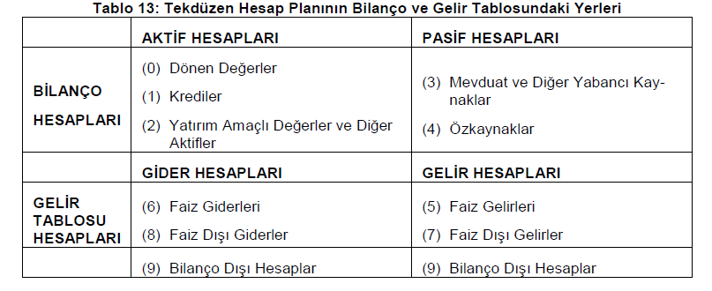
Banka Muhasebesi

Slide 8
Banka Muhasebesi
Her grup içerisinde yer alan hesaplar, Türk parası ve yabancı para olmak üzere ikiye ayrılmıştır. Yabancı para olarak belirtilen hesaplar, bankanın yabancı para işlemlerinden doğan tutarların kaydedildiği hesaplardır. Bu hesaplardaki yabancı para bakiyeler, dönem sonlarında değerlemeye tabi tutularak ilgili hesaplara intikal ettirilir. Yabancı para hesaplardan ve işlemlerden sağlanan yabancı para faiz, komisyon ve gelirler, işlem tarihindeki kurdan Türk parasına çevrilir ve ilgili yabancı para kâr/zarar hesaplarına kaydedilir.
Defteri kebir hesaplarının son hanesi çift numaralı ise Türk Parası’nı, tek numaralı ise yabancı para ile çalışan hesapları ifade eder.

Slide 9
Banka Muhasebesi
Bankalarda Yapılan İşlemler
Bankacılık işlemleri dört ana başlık altında toplandı ve sırasıyla açıklandı. Bankacılık işlemleri;
1. Kaynak (Fon) Sağlama İşlemleri
a. Mevduat toplama
b. Repo işlemleri
c. Tahvil ihracı yoluyla borçlanma
d. Merkez bankasından borçlanma
2. Kredi Verme (Plasman) İşlemleri
a. İskonto işlemleri
b. İştira işlemleri
c. Nakdi krediler
d. Gayrinakdi krediler

Slide 10
Banka Muhasebesi
3. Mali İşlemler
a. Menkul kıymet emisyonuna aracılık
b. Menkul kıymetlerin alım ve satımına aracılık
c. Kambiyo işlemleri
d. Türev ürünler
4. Hizmet İşlemleri
a. Ticari senet ve belgelerin tahsili
b. Havale, çek, akreditif işlemleri
c. Saklama hizmeti
d. Kasa kiralama hizmeti

Slide 11
Banka Muhasebesi
Kaynak (Fon) Sağlama İşlemleri
Esas faaliyet konusu para ticareti olan bankalar; en basit haliyle fon fazlası olanlardan topladığı paraları fon ihtiyacı olanlara aktarma işlemlerine aracılık yaparlar. Bankalar fon kullandırma işlemini yaparken öncelikle öz kaynaklarını ikinci olarak da yabancı kaynaklarını kullanırlar.
Ticari bankalarda fonlar özkaynaklardan veya yabancı kaynaklardan sağlanmaktadır. Bankaların mali bünyelerinde bulunan özsermayeleri, kendi kaynaklarından sağladıkları fonları; yabancı sermayeleri ise borçlanmak suretiyle üçüncü şahıslara ait kaynaklardan sağlanan fonları ifade etmektedir.
Bankalar temel işlevini yerine getirirken daha çok yabancı kaynak kullanmaktadır.Ancak bankalar yasal olarak belirlenen sınırlar dahilinde, yükümlülüklerini belli oranda karşılayabilecek özkaynağı bulundurmak zorundadır. Banka özkaynakları sermaye sahibi kişi ve kurumların koyduğu kaynaklar (ödenmiş sermaye), bu kaynaklardan türeyen ek kaynaklar (yedek akçeler, dönem karı veya zararı) ve yeniden değerleme değer artış fonlarından oluşmaktadır

Slide 12
Banka Muhasebesi
Kaynak (Fon) Sağlama İşlemleri
Bankaların kaynakları incelendiğinde en önemli kaynakları aşağıdaki gibi sıralanabilir;
Mevduat,
Bankalar arası piyasadan borçlar,
Repo işlemlerinden sağlanan fonlar,
Diğerleri.

Slide 13
Banka Muhasebesi
Mevduat
Mevduat Tanımı
Günümüzde bir ekonomide üretimin arttırılabilmesi, dolayısıyla ekonomik yaşamın canlanabilmesinde yatırımların teşvik edilmesi etkin bir politika aracı olmaktadır. Yatırımların finansmanında önemli ölçüde mali kaynağa ihtiyaç duyulmaktadır. İşte bu noktada bankalar önemli bir rol oynarlar ve tasarruf sahiplerinin birikimlerini ülke ekonomisinin gerekli kıldığı alanlara aktarırlar. Dolayısıyla bankalara yatırılan paralar bir ekonomi için etkin bir kaynak niteliğindedir. İşte tasarruf sahiplerinin bu birikimlerine, diğer bir deyişle istenildiği anda veya belirli bir vadenin sonunda çekilmek üzere bankalara yatırılan paralara “mevduat” denir.
Mevduat konusu kanunlarla düzenlenmiştir. Mevduatın kaydına ve izlenmesine yarayan hesaplara, bankacılık dilinde mevduat hesapları, tevdiat hesapları, alacaklı cari hesaplar, tasarruf hesapları gibi çeşitli isimler verilmiştir. Her ne isimde izlenirse izlensin hesapların ortak özelliği, devamlı alacak bakiyesi vermeleridir. Çünkü bu hesaplar para yatırıldığında açılan hesaplardır ve tasarruf sahibi en fazla yatırdığı para kadar çekebilir.

Slide 14
Banka Muhasebesi
Mevduat Türleri
Bankalar mevduat hesaplarını Türkiye Cumhuriyet Merkez Bankası (TCMB) tarafından tespit edilen vade ve sınıflara göre sınıflandırmak ve tasarruf mevduatını diğer mevduat hesaplarından ayırmak zorundadır. Bu kapsamda, Türk lirası ve yabancı para cinsinden açılan mevduat hesapları vadelerine ve hesap sahiplerinin niteliğine göre farklı gruplarda incelenirler.
Mevduatın Açıldığı Para Cinsine Göre Türleri
TL Cinsinden: Hesap kodunun son hanesi çift olanlar TL hesabı olduğunun
göstergesidir.
Döviz Cinsinden: Hesap kodunun son hanesi tek olanlar döviz hesabı
olduğunun göstergesidir.
Mevduat Sahibinin Yerleşik Olduğu Yere Göre Mevduat Türleri
Yurt içinde yerleşik
Yurt dışında yerleşik

Slide 15
Banka Muhasebesi
Mevduatın Vade Açısından Türleri
Vadesiz Mevduat: Bankanın izni aranmaksızın hesap sahibi tarafından istenildiği zaman kısmen veya tamamen geri çekilebilen, herhangi bir ihbar veya vade koşulu taşımayan ve faiz tahakkukları yıl sonunda veya hesabın
kapatılmasında yapılan mevduattır.
Vadeli Mevduat: Mevduat sahibinin yatırdığı parayı sözleşmede belirlenen süre içerisinde çekemediği; bankanın ise bu sürenin sonunda veya ara ödemeli olarak faiz vermeyi taahhüt ettiği mevduat türüdür. Vadesinden önce paranın çekilmesi halinde faiz ödemesi yapılmaz.
Vade süreleri aşağıdaki gibi belirlenmiştir.
1 aya kadar vadeli (1 ay dahil)
3 aya kadar vadeli (3 ay dahil)
6 aya kadar vadeli (6 ay dahil)
1 yıla kadar vadeli
1 yıl ve daha uzun vadeli
İhbarlı Mevduat: Çekileceği tarihten 7 gün önce yazılı bir ihbar verilmek suretiyle çekilebilen mevduattır.
Birikimli Mevduat: Asgari 5 yıl vade ile açılan, sözleşme ile belirlenen aylık veya üç aylık sürelerde hesaba para yatırmaya imkan veren mevduattır.

Slide 16
Banka Muhasebesi
Mevduatın türleri T.C. Merkez Bankası tarafından 29 Mart 2002 tarihinde 24710 sayılı Resmi Gazete’de yayımlanan “Mevduatın Vade ve Türleri ile Katılma Hesaplarının Vadeleri Hakkında Tebliğ”de aşağıdaki şekilde belirlenmiştir.
Tasarruf Mevduatı
Resmi Kuruluşlar Mevduatı
Ticari Kuruluşlar Mevduatı
Bankalar arası Mevduat
Diğer Kuruluşlar Mevduatı
Döviz Tevdiat Hesabı
Mevduat İle İlgili Ortak İşlemler
Hesabın Açılması
Hesaptan Para Çekilmesi
Mevduat Faiz Tahakkuku ve Reeskontu

Slide 17
Banka Muhasebesi
Mevduat Faiz Tahakkuku ve Reeskontu
Yılın son günü henüz vadesi gelmemiş mevduat hesaplarının açıldığı gün ile yılsonu arasındaki günler için hesaplanır. Vadesiz mevduat hesaplarına faiz yılda bir kez aralık ayı sonunda tahakkuk ettirilerek anaparaya eklenir. Vadeli mevduatta ise faiz esas olarak vade sonunda ödenir. Ancak dönem içinde faiz ödemeli olarak açılmış olan mevduat hesaplarına sözleşme doğrultusunda ödeme yapılır.
Vadesiz mevduat hesaplarına faiz yılda bir kez aralık ayı sonunda tahakkuk ettirilerek anaparaya eklenir. Vadeli mevduatta ise faiz esas olarak vade sonunda ödenir. Ancak dönem içinde faiz ödemeli olarak açılmış olan mevduat hesaplarına sözleşme doğrultusunda ödeme yapılır.
Yılın son günü vadesi henüz gelmemiş vadeli mevduat hesaplarının açıldığı gün ile yıl sonu arasındaki günler için hesaplanan faizler;

Slide 18
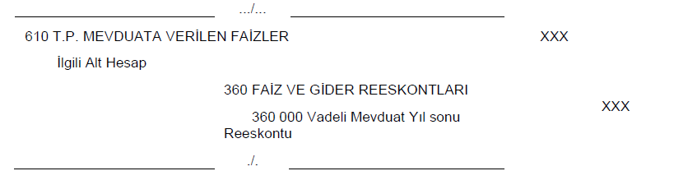
Banka Muhasebesi
360 000 Yılsonu Reeskontu
Yılın son günü vadesi henüz gelmemiş vadeli mevduat hesaplarının açıldığı gün ile yıl sonu arasındaki günler için hesaplanan faizler;
şeklinde kaydedilir ve iptal edilmeyerek reeskont edilen mevduat faizlerinden Gelir Vergisi kesintisi yapılmaz. Vade sonunda da reeskont hesabı tamamen kapatılır.

Slide 19
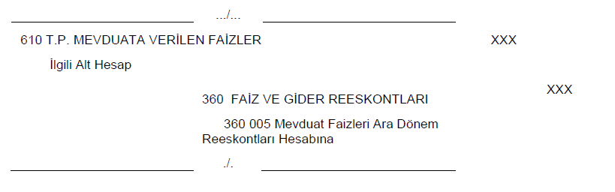
Banka Muhasebesi
360 005 Ara Dönem Reeskontarı
Aylık dönemlerde vadeli ve vadesiz mevduat hesaplarına döneme ilişkin
hesaplanan faiz tutarı ise,
kaydedilerek; ertesi ayın ilk iş gününde ters mahsupla reeskont işlemi iptal edilir.

Slide 20
Banka Muhasebesi
Tasarruf Mevduatı İle ilgili İşlemler ve Muhasebesi
Tasarruf mevduatı, mevduat bankaları nezdinde açtırılan, gerçek kişilere ait ve münhasıran çek keşide edilmesi dışında ticari işlemlere konu olmayan mevduat hesaplarını ifade eder.
Gerçek kişilerin ticarethaneleri adına açtırdıkları hesaplar tasarruf mevduatı değildirler. Vadesiz tasarruf mevduat hesapları, hesap sahibinin istediği her an para yatırıp çekebileceği hesaplardır.
Vadesiz Tasarruf Mevduat İşlemleri
Hesap Açma ve Hesaba Para Yatırma
Tasarruf mevduatı açılırken açılış işlemleri tamamlandıktan sonra müşteriye bir hesap numarası ile hesap cüzdanı verilir. Hesabın açıldığı gün ve daha sonraki günlerde hesaba para yatırılması aynı şekilde muhasebeleştirilir.
Hesap sahibi veya üçüncü bir şahıs tarafından hesaba para yatırılması durumunda yatırılan para hesaba alacak kaydedilir ve cüzdana işlenir. Bu işlemden ötürü iki nüsha fiş düzenlenir, biri dekont olarak müşteriye verilir diğeri kasa tahsil fişi olarak şubede muhafaza edilir.

Slide 21
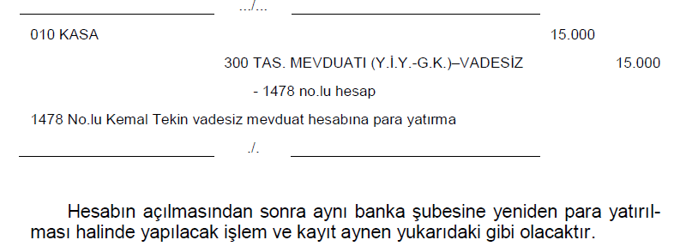
Banka Muhasebesi
Örnek: BNK Bankası Kadıköy şubesine başvuran Kemal Tekin 15.000 TL yatırmak suretiyle vadesiz tasarruf mevduatı açtırmak istemiştir. Gerekli işlemler tamamlandıktan sonra gerekli tahsilat yapılarak 1478 no.lu hesap açılmıştır.

Slide 22
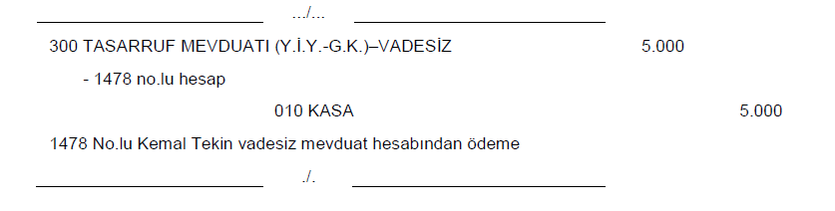
Banka Muhasebesi
Hesaptan Para Çekilmesi
Hesap sahibi vadesiz tasarruf mevduatı hesabından istediği zaman para çekebilir.
Örnek; Kemal Tekin 1478 no.lu hesabının bulunduğu Kadıköy şubesinden 5.000 TL çekmek istediğini bildirmiş ve dekont düzenlenerek 5.000 TL kendisine ödenmiştir.

Slide 23
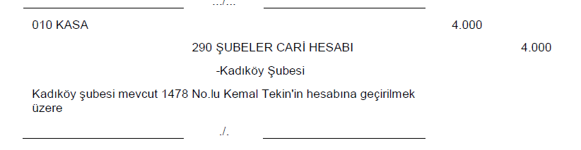
Banka Muhasebesi
Bankanın Başka Bir Şubesindeki Hesaba Para Kabul Edilmesi
Bir müşteri bir bankanın herhangi bir şubesine giderek başka bir şubedeki hesabına para yatırmak isteyebilir. Bu işlemin muhasebeleştirilmesi farklılık gösterir. Söz konusu müşterinin bankanın başka bir şubesine para yatırması durumunda, parayı diğer şube adına tahsil eden şube, hesabın bulunduğu şubeye alacak kaydedilmek üzere 290 Şubeler Cari Hesabını kullanır.
Örnek; BNK Bankası’nın Kadıköy şubesinde 1478 no.lu tasarruf mevduat hesabı olan Kemal Tekin, aynı bankanın Kuyubaşı şubesine giderek hesabına geçirilmek üzere 4.000 TL yatırmıştır.
Parayı tahsil eden Kuyubaşı şubesinin kayıtları;

Slide 24
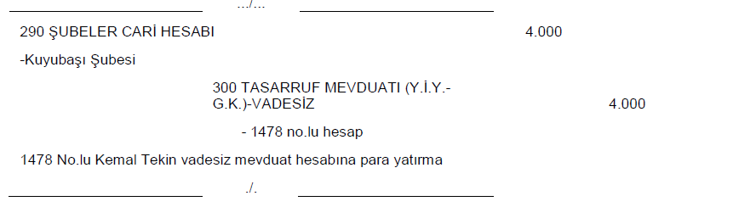
Banka Muhasebesi
Kadıköy şubesinin kaydı;

Slide 25
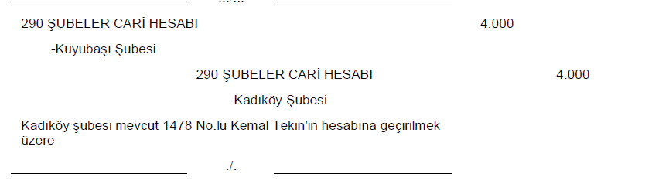
Banka Muhasebesi
Genel müdürlük (ranbursman merkezi) kaydı;

